Slide 1
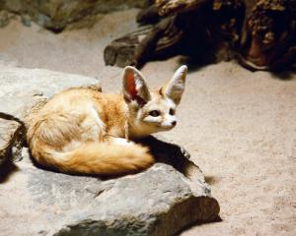
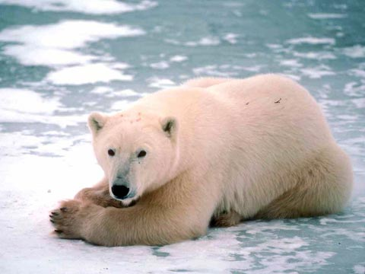
Onde se encontram?

Slide 2
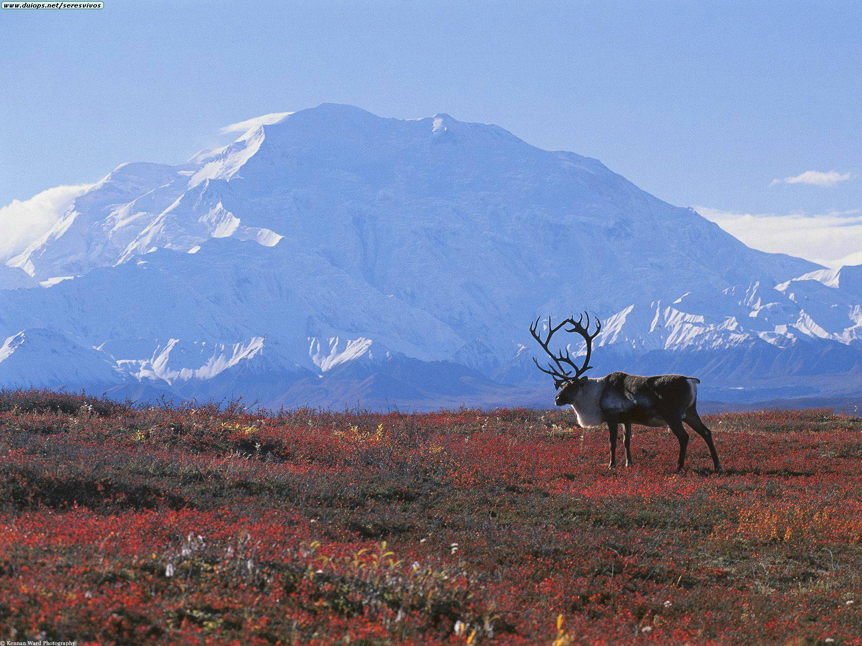
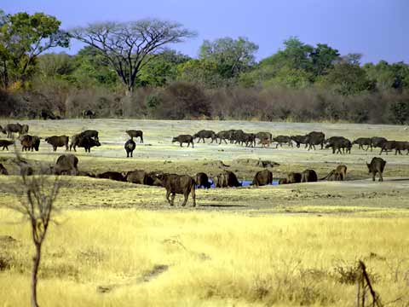
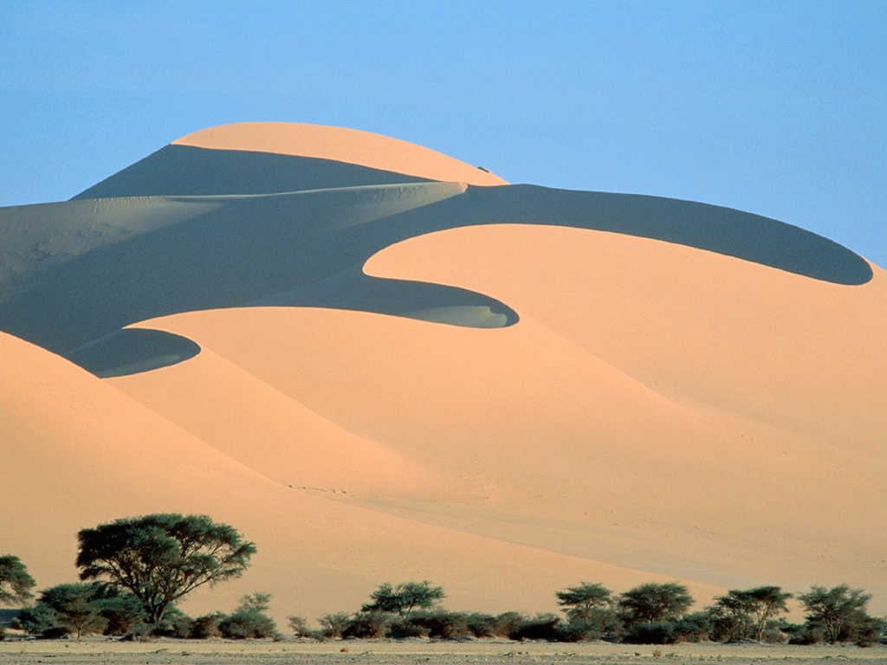
Biomas
Biomas - são vastas regiões com condições climáticas semelhantes (temperatura e a pluviosidade) que se caracterizam a partir da existência de uma vegetação dominante em cada área e, consequentemente, pela comunidade de animais que dela depende.

Slide 3
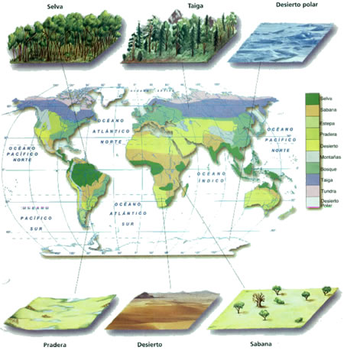

Slide 4
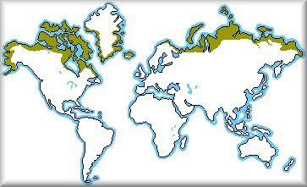
Tundra
Planície gelada, situada em latitudes superiores a 60° N.
Inverno: o Sol não ultrapassa o horizonte; temperaturas abaixo dos - 30 °C.
Verão: dura cerca de 2 meses; o Sol praticamente não se põe e a temperatura média é cerca de 5 °C.

Slide 5
Tundra
Flora: musgos, líquenes, ervas e alguns arbustos anões.
Fauna: renas, caribus, lebres, lobos e raposas árcticas, ursos, martas, morsas, lontras, etc...
Vários animais migratórios, especialmente aves.
Grande quantidade de insectos.

Slide 6
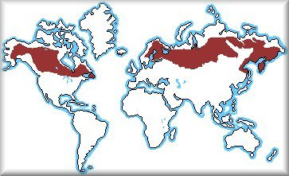
Floresta de Coníferas
Situam-se nas regiões a sul da tundra, em latitudes compreendidas entre os 45º e os 60º.
O Inverno é muito rigoroso e a precipitação é abundante, mas sob a forma de neve.

Slide 7
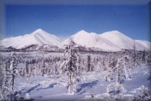
Floresta de Coníferas
Coníferas: árvores de folha persistente que geram sementes no interior de pinhas.
Possuem forma cónica (que facilita o escorregamento da neve) e o facto de possuírem folhas em forma de agulha (que evita as perdas de água escassa no Inverno).

Slide 8
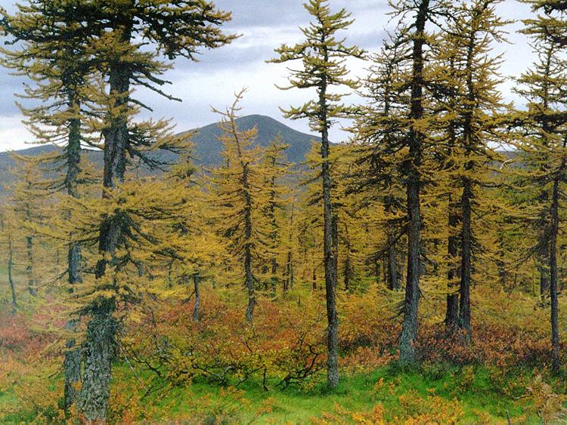
Floresta de Coníferas
Flora: pinheiros e abetos.
Fauna: várias espécies de aves e roedores, rena, a lebre, o lobo, a raposa, a marta, o arminho, a lontra, o alce, o lince e o urso.
No Inverno, muitos animais migram, outros hibernam e os que permanecem activos estão bem adaptados a este bioma.

Slide 9
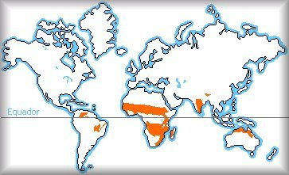
Savana
As savanas são Grandes extensões de planície cobertas por ervas altas com árvores e arbustos.
A savana ocupa 1/3 da África, mas ambientes semelhantes existem na Oceânia a América do Sul.

Slide 10
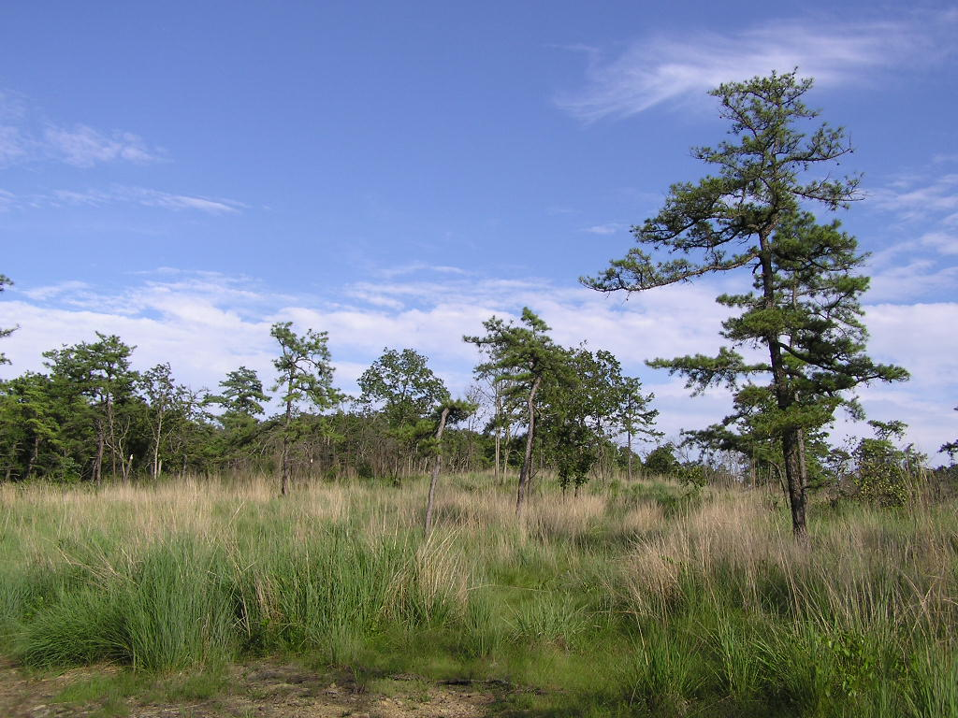
Savana
As árvores raramente ultrapassam os 15 metros e perdem as folhas no Verão.
O clima é determinado por uma estação seca, que pode durar 10 meses, seguida de um período de chuva abundante.
Os fogos são frequentes durante a estação seca.

Slide 11
Savana
Herbívoros: zebras, gazelas, gnús, girafas, rinocerontes, elefantes.
Predadores: leões, leopardos, panteras, tigres, chitas.
Répteis: lagartos, cobras, serpentes.
Aves: águias, abutres, falcões.
Insectos: gafanhotos e mosquitos.

Slide 12

Savana

Slide 13
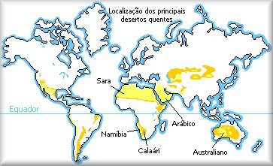
Deserto
Os principais desertos localizam-se numa faixa que integra o Norte de África e atravessa o Golfo Pérsico até ao deserto de Góbi, na Mongólia. No hemisfério sul, ocupam a faixa ocidental do Peru e Chile.
Também existem na Austrália e América do Norte, para além de outros locais…

Slide 14
Deserto
O clima destes ambientes caracteriza-se por uma baixíssima pluviosidade e grandes amplitudes térmicas.
Em alguns desertos não chove durante vários anos consecutivos e a temperatura superficial do solo é elevada, durante o dia pode atingir os 75º C, e é muito baixa durante a noite.

Slide 15
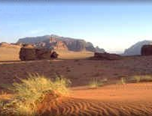
Deserto
Apesar das dunas serem o símbolo do deserto, na verdade eles são maioritariamente ocupados por aglomerados rochosos, onde a vegetação escasseia.

Slide 16
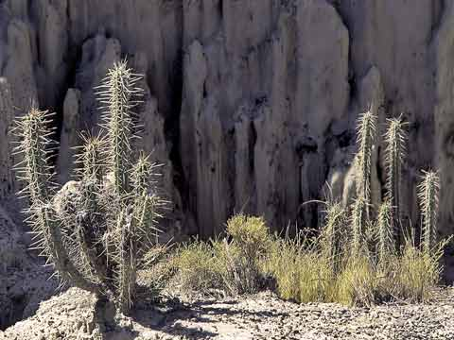
Deserto
A vegetação é baixa e pequenos arbustos, bem como alguns cactos.
Algumas plantas, como o cacto possuem folhas reduzidas a espinhos, o que evita perdas de água e algumas também possuem a capacidade de armazenar água nas células por longos períodos de tempo.

Slide 17
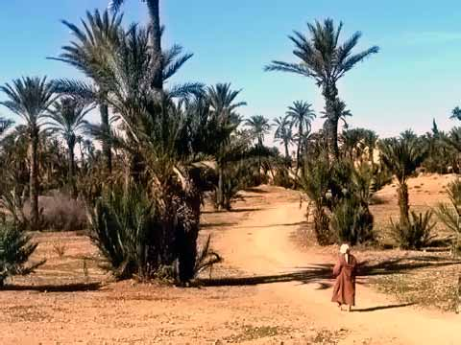
Deserto
Em locais onde águas subterrâneas estão próximas da superfície, ou nas margens dos raros cursos de água, surgem pequenas zonas verdes que são chamadas de oásis, podendo até, nalguns deles, praticar-se a agricultura.

Slide 18
Deserto
Os animais também possuem adaptações que evitam a perda de água, como, por exemplo, produzem uma urina concentrada e, geralmente, não apresentam glândulas sudoríparas…
Mamíferos: roedores, camelo, raposa-do-deserto.
Aves: avestruz e o falcão.
Répteis: cascavel.
Insectos: escorpião.

Slide 19

Deserto

Slide 20
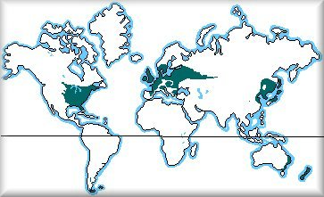
Floresta Temperada Caducifólia
Este bioma ocupa a faixa oriental da América do Norte, a maior parte da Europa e algumas zonas da Ásia.
No hemisfério sul, localiza-se no sul da América do Sul e Austrália.

Slide 21
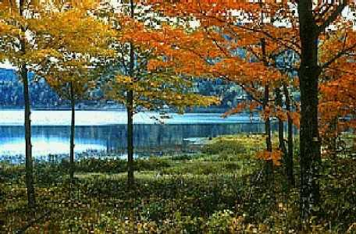
Floresta Temperada Caducifólia
A floresta é constituída por árvores de folha caduca, como, por exemplo, carvalhos, castanheiros e faias, proliferam em regiões onde as estações são bem demarcadas.
O verão é ameno, com alguma chuva, e o Inverno é pouco frio, com chuva abundante.

Slide 22
Floresta Temperada Caducifólia
No Inverno, muitos animais hibernam e migram.
Mas no Verão, estas florestas contêm uma enorme diversidade de seres vivos, desde o solo até à copa das árvores.

Slide 23

Floresta Temperada
Caducifólia

Slide 24
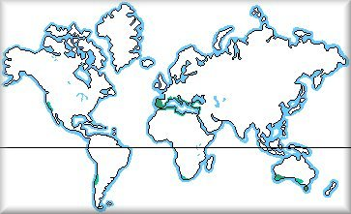
Chaparral
Localizados em regiões próximas do mar, estes biomas são constituídos por florestas e matas de folhas persistente.
O Inverno é muito suave e o Verão quente e seco.

Slide 25
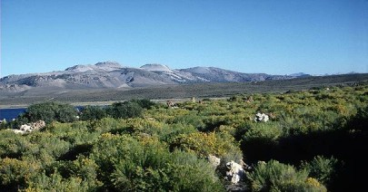
Chaparral
Nas zonas mediterrânicas são frequentes a azinheira, o pinheiro-manso, a alfarrobeira e inúmeros arbustos.
Na Califórnia, México, Chile, Austrália e África do Sul, embora a flora seja semelhante, podem encontrar-se espécies com diferentes características.

Slide 26
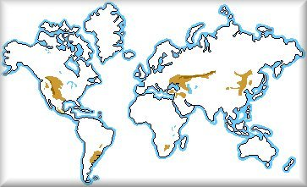
Pradaria
A pradaria é um bioma que se encontra em várias zonas do globo e apresenta um clima relativamente seco a maior parte do ano.
Os Verões são quentes e secos e os Invernos são frios e com precipitação abundante.

Slide 27
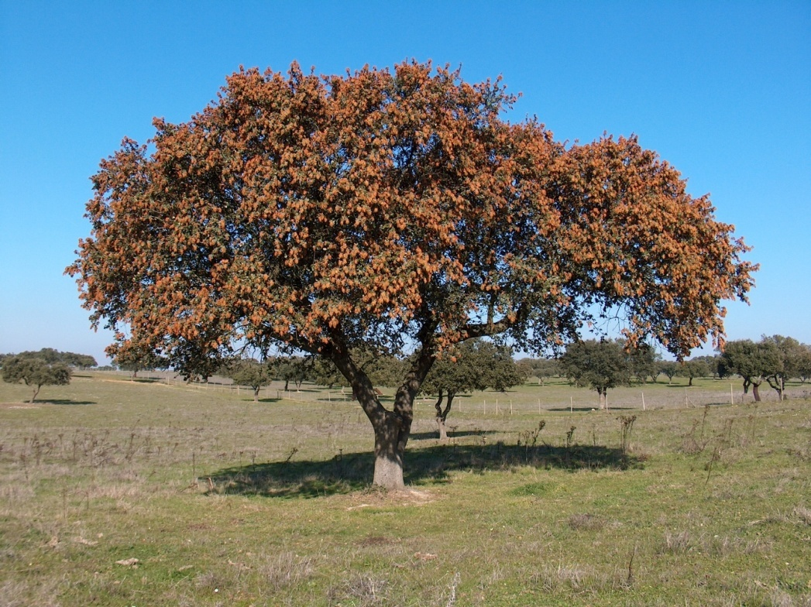
Pradaria
Flora: A vegetação e e pequeno porte, e resistentes aos incêndios, que são muito frequentes nestes biomas.
Fauna: bisonte, o cão-da-pradaria, o coiote e o texugo.

Slide 28
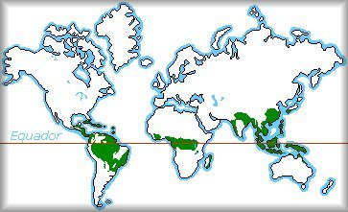
Floresta Tropical
Localizadas ao longo do equador.
O clima é estável, ao longo do ano, com temperaturas elevadas e um elevado nível de pluviosidade.

Slide 29
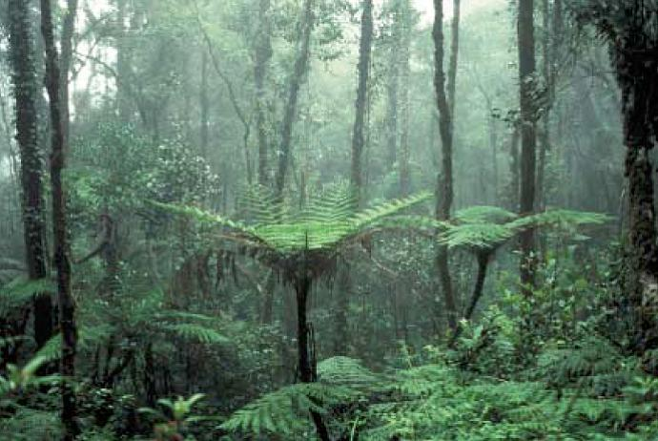
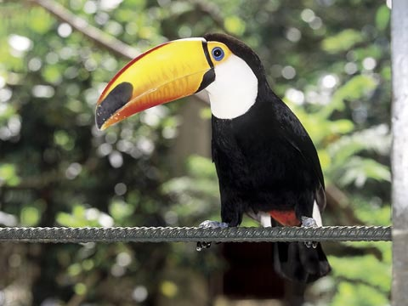
Floresta Tropical
As florestas são formadas por plantas de diferentes alturas, formando estratos, em que as mais altas podem atingir os 80 m!
Possuem a maior biodiversidade do planeta. As aves exóticas são o símbolo da amazónia.

